Slide 1

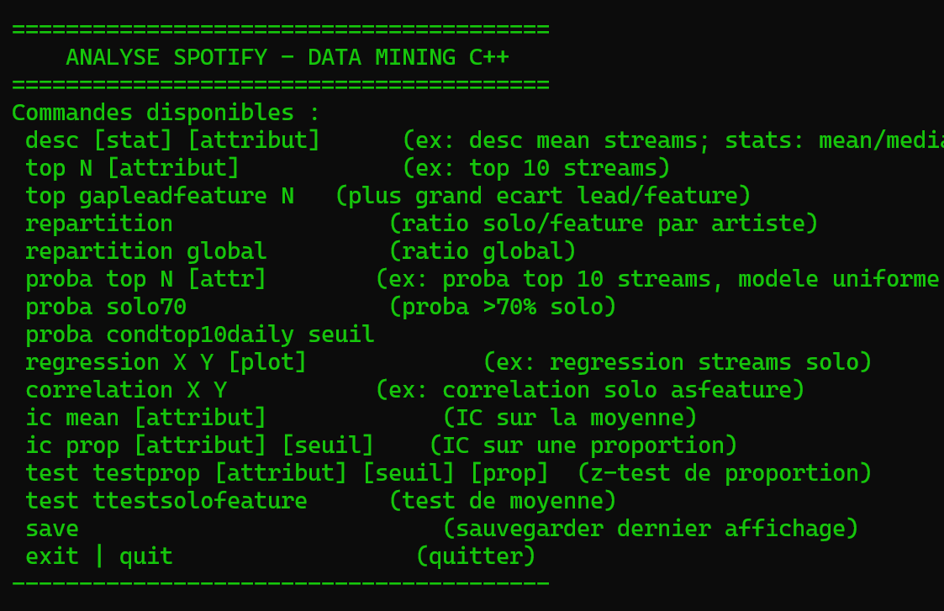
C++ et Statistiques
PRESENTATION DE : Constantin Keuky

Slide 2

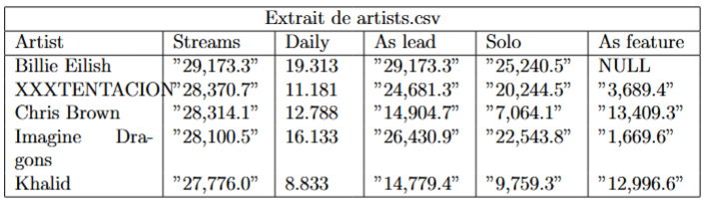
Dataset

Slide 3
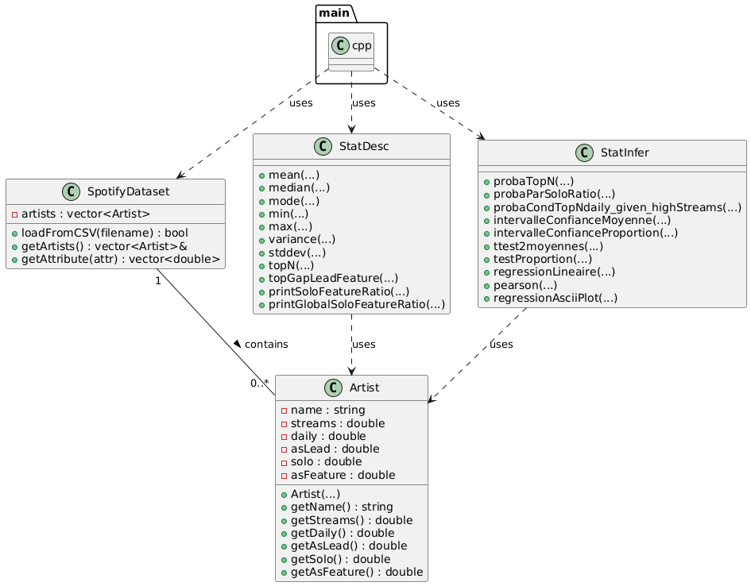
UML

Slide 4
Résultats descriptifs et probabilités
Moyenne de streams : 2914.44
Moyenne de daily : 1.85081
Mediane de streams : 1459.4
Mediane de daily : 0.8695
Mode(s) de streams : 731.6
Mode(s) de daily : 0.405 0.52 0.587
Minimum de streams : 728.6
Minimum de daily : 0
Maximum de streams : 85041.3
Maximum de daily : 85.793
Amplitude de streams : 84312.7
Amplitude de daily : 85.793
Variance de streams : 2.32932e+07
Variance de daily : 14.1033
Ecart-type de streams : 4826.31
Ecart-type de daily : 3.75544
Répartition globale des streams :
% solo : 50.95
% feature : 26.53
Autre : 22.52
Proba d’etre dans le top 10 de streams (modele
uniforme n/N) : 0.00333333
Proba qu’un artiste ait >70% de streams solo : 0.399
: Proba(d’etre dans le top10 daily GLOBAL —
streams > 10000) = 0.0551724

Slide 5
Résultats descriptifs et probabilités
IC 95% pour la moyenne de streams : [2741.73 ; 3087.15]
IC 95% pour la proportion d’artistes avec streams >
10000 : [0.0406586 ; 0.056008]
T-statistique pour comparaison des moyennes (solo vs
feature) : 11.8227 (|t| >= 2 => significatif a 5% environ)
Test de proportion (H0 : p = 0.5) : z =
-1.7162 (> 1.96ou < −1.96 = significatif ´a 5%)
Regression streams − > solo
Y = 0.464382 * X + 131.53 ; Rˆ2 = 0.68154
Residuals : mean=-4.56339e-13, std=1532.04, min=-6941.55, max=0
Regression aslead − > asfeature
Y = 0.27005 * X + 194.871 ; Rˆ2 = 0.267406
Residuals : mean=-2.78552e-13, std=1602.24, min=12132.7, max=29.2
Correlation de Pearson entre solo et asfeature :
0.345153

